Slide 1
Valo
Ilman valoa emme näkisi mitään.
  Näemme kappaleita, koska niistä saapuu silmiimme valoa.
  Valo voi olla kappaleen itsensä synnyttämää tai siitä heijastunutta valoa.
    Miksi punainen vaate näyttää päivänvalossa punaiselta?
    Miksi cd-levyn pinta heijastelee eri väreissä?
    Miksi taivas on sininen?
      Absorptio
      Diffraktio
      Sironta

Slide 2
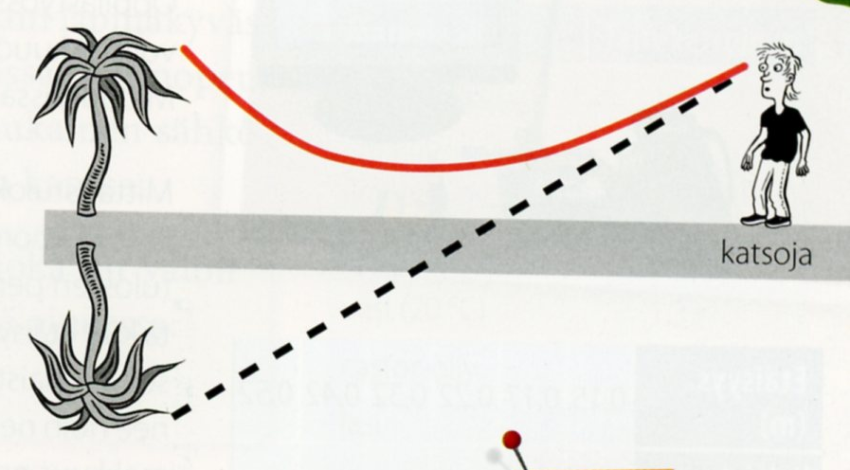

Selitä ilmiöt
Istuessasi viileänä kesäiltana järven rannalla, näet vastarannan puiden kuvat vedessä ylösalaisin. Mistä tämä johtuu?
Kuumana kesäpäivänä tienpinta näyttää kaukaa katsottuna lainehtivan. Näyttää kuin vastaantulevat autot liikkuisivat vedessä. Mistä tämä johtuu?
Katselet lämpimänä kesäpäivänä merellä kulkevaa purjevenettä. Vene näyttää kulkevan ilmassa. Mistä tämä johtuu?
Rajapinta: Kylmä (tiheä) ilma taittaa valoa voimakkaammin kuin lämmin
(harva) ilma. Kohteesta heijastuva valo (punainen säde) taittuu.

Slide 3
Mitä valo on?
Emme osaa kuvata valoa vain yhdellä tavalla, koska valo käyttäytyy hyvin eri tavoin eri tilanteissa.
  Valo aaltoliikkeenä
    -Varjojen reunat eivät ole aivan teräviä. Interferenssi.
    -Jos valo on aalto, niin mikä aaltoilee?
    -Poikittaista sähkömagneettista aaltoliikettä (kurssi 7).
    -Ei tarvitse väliainetta edetäkseen. Valon nopeus tyhjiössä: c = 3,00 ∙ 10⁸ m/s.
Aaltoliikkeen perusyhtälön mukaisesti:

Slide 4
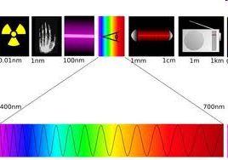
Mitä valo on?
  Valo säteinä
    -Valo on myös suorina linjoina kulkevia valonsäteitä.
    -Erilaisten optisten laitteiden (linssit, peilit, kaukoputket ym.) ymmärtäminen perustuu valon kuvaamiseen säteinä.
  Valo hiukkasina (Fotonimalli)
    -Kvanttifysiikka ja aalto-hiukkasdualismi.
    -Valokvantit eli fotonit (kurssi 8).

Slide 5
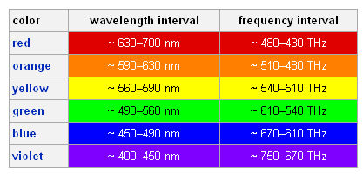
Ihmiselle näkyvä valo 380nm-760 nm
Sähkömagn.
säteilyn aallonpituus

Slide 6
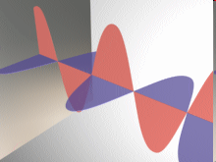
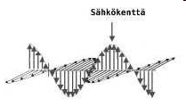
Sähkömagneettinen säteily
Aaltoliikettä
Kun aallonpituus pienenee, säteilyn taajuus ja energia kasvavat.
c = valon nopeus tyhjiössä = 3,0 · 10⁸ m/s

Slide 7
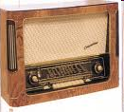
Radioaallot
Aallonpituusalue 0,1 m-100 000 km.
Usein mainitaan aallonpituuden sijasta taajuus: 3 Hz–300 GHz
Käytetään mm. langattomaan tiedonsiirtoon: radio- ja tv-lähetykset, matkapuhelimet.

Slide 8
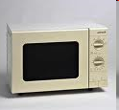
Mikroaallot
Mikroaallot ovat aallonpituuksien 30 cm–1 mm ja taajuuksien 1 GHz–300 GHz välissä
Käytetään mm. tutkissa ja mikroaaltouuneissa.
Mikroaaltouunin keksi Raytheonilla työskentelevä Perc Spencer vuonna 1945. Hän kehitti magnetroneja erilaisia tutkasovelluksia varten ja huomasi sattumalta, että mikroaalloilla pystyi kuumentamaan ruokaa. Tarinan mukaan suklaapatukka hänen taskussaan oli sulanut. Seuraavaksi hän laittoi popcornin siemeniä magnetronin lähelle ja hetken kuluttua popcornit poksahtelivat ja pomppivat ympäri hänen laboratoriotaan.

Slide 9
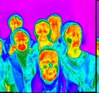
Infrapunasäteily
Aallonpituusalue 700 nm...1 mm
Aineen rakennehiukkasten lämpövärähtelyistä johtuvaa.
Aurinko tärkein infrapunasäteilyn lähde.
Käytetään mm. lämpökameroissa, kaukosäätimissä ja cd-soittimissa.

Slide 10

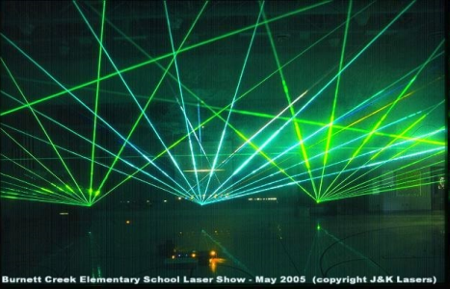
Näkyvä valo
Aallonpituusalue on 400-700 nm.
Sateenkaaren spektrissä näkyvät kaikki valon väri violetista punaiseen.
Aurinko tärkein valon lähde.
Lamput
Laser on optinen laite, joka tuottaa koherentin valosäteen

Slide 11

Ultraviolettisäteily
Aallonpituudeltaan lyhyempää kuin näkyvä valo
Ultraviolettisäteily jaetaan kolmeen säteilyalueeseen pääasiassa säteilyn ihmisterveyteen ja ympäristöön aiheuttamien vaikutusten mukaan:
  UVA-säteily, aallonpituus 315-380 nm
  UVB-säteily, aallonpituus 280-315 nm
  UVC-säteily, aallonpituus 100-280 nm
Otsonikerros on tehokkain suoja UV-säteilyä vastaan.

Slide 12

Röntgensäteily (ionisoivaa)
Röntgensäteily on lyhytaaltoista sähkömagneettista säteilyä
  Läpäisee kevyistä alkuaineista koostuvia esteitä hyvin.
  Synnytetään röntgenputkissa pysäyttämällä suureen nopeuteen kiihdytetyt elektronit metallilevyyn.
  Käytetään lääketieteessä, arkeologiassa, teollisuudessa

Slide 13
Gammasäteily (ionisoivaa)
Gammasäteilyä (γ) syntyy atomiydinten hajoamisen yhteydessä.
  Lähettäessään gammasäteilyä ydin ei muutu toisen alkuaineen ytimeksi, vain ytimen energia muuttuu
  Hyvin läpitunkevaa
  Käytetään mm. sairaalatarvikkeiden sterilointiin. Ei tartu säteilytettyihin kohteisiin.

Slide 14
Valovirta Ф (lumen-yksiköt)
Valovirta kuvaa valolähteen valotehoa. Se kuvaa
silmän havaitsemaa fotonivirtaa, siis luonteeltaan tehoa.
Valovirta (lumenit) on tyypillinen mitattu suure
Lumen-yksiköiden määrällä ilmoitetaan projektorin
valoteho. Esimerkiksi 2000 lumenia on melko suuri
Jos valolähteen valovoima on I kandelaa
johonkin suuntaan,niin se lähettää tähän
suuntaan avaruuskulmaan ω valovirran Φ:
Joka suuntaan ympärisäteilevän valonlähteen kokonaisvaloteho
Jos lamppu säteilee vain puolipallon alalle, lampun kokonaisvaloteho on 2π·I

Slide 15
Pinnan valaistus E (luksit)
Valovirta (lumenit) osuessaan pinnalle aikaansaa valaistuksen E (luksit)
Pistemäiselle lähteelle:
ω
R
Φ
A
(candelat jaetaan etäisyyden neliöllä)
Valaistusvoimakkuuden E yksikkö 1 lx = 1 luksi =
Auringon valo antaa kohtisuoralle pinnalle 100 000 lx
Luokkahuoneessa pitäisi olla noin 500 lx

Slide 16
Kandelat, Lumenit ja Luksit
1 kandelan valovoimainen lamppu lähettää 1 steradiaanin
avaruuskulmaan 1 lumenin valovirran. Koko pallon pintaan
1 kandelan lamppu lähettää 4π lumenia, jos lamppu on
ympärisäteilevä. (Φ=I·ω , I= 1 cd ja pallo on 4π steradiaania)
Jos tiedetään valokiilan lumenit, voidaan laskea
kuinka suuren valaistuksen se antaa pinnalle:
(Esimerkiksi projektorikuvan luksit)
1 cd antaa 1 m päähän 1 luksin valaistuksen

Slide 17
A) Ympärisäteilevä 10 cd pistemäinen lähde lähettää valovirran Φ
Tällöin valaistus 5m päässä on:
B) 2000 lumenin projektorin valovirta kohdistuu 1,8 m x 3,2 m
valkokankaalle. Mikä on pinnan valaistus? (kirkkaus)

Slide 18
Valon kirkkaus ja pinnan valaistus
Valovoima I = kertoo valolähteen voimakkuuden
tarkastelusuunnassa
Valovoiman I yksikkö on 1 cd = 1 kandela
Yhden kynttilän valovoima on noin 1 kandela.
Pistemäinen, kaikkialle tasaisesti säteilevä valolähde
aikaansaa kohteen pinnalla valaistusvoimakkuuden E
Valaistusvoimakkuuden E yksikkö 1 lx = 1 luksi =

Slide 19
Esim. 1: 60 watin hehkulamppu on 1,0 m on pöydän
yllä ja sen valovoima on 55 kandelaa. Kuinka suuren
valaistusvoimakkuuden se antaa pöydän pinnalle?
I = 55 cd
R = 1,0 m
Esim.2: Työpöydän valaistuksen tulisi olla 100 lx.
Kuinka lähellä pöydän yläpuolella tulisi olla
valovoimaltaan 140 cd lampun?
I=140 cd
E=100 lx

Slide 20
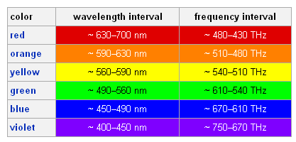
Ihmiselle näkyvät värit

Slide 21
Ihmiselle näkyvä valo 380nm-760 nm
Sähkömagn.
säteilyn aallonpituus

Slide 22
VÄRIJÄRJESTELMÄT
Väri FYSIIKAN kannalta:
Kutakin näkyvän valon aallonpituutta vastaa joku värisävy
700 nanometriä (nm) = punainen
590 nm = keltainen
527 nm = vihreä
450 nm = sininen
396 nm = violetti
Väri ihmisen SILMÄN kannalta:
Verkkokalvolla on kolmenlaisia näkösoluja (tappisolut):
R = Red = punaista aistivia
G = Green = vihreää aistivia
B = Blue = sinistä aistivia
Aivoissa tapahtuu
värien ”tajuaminen”

Slide 23
Värioppi ja biologia
Silmässä R- G- ja B-herkkiä tappisoluja
Silmän nopeus: TV 25 kuvaa/s sulautuvat liikkuvaksi
elokuva 24 kuvaa/s
tulevaisuuden TV: 50 kuvaa/s
mehiläinen näkee myös UV-valoa,
muutamat haukat näkevät UV.
Kalkkarokäärme ”näkee” infrapunavaloa eli lämpösäteilyä

Slide 24
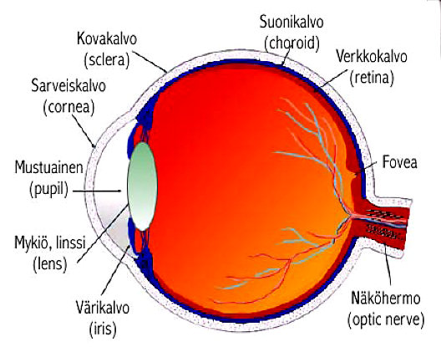
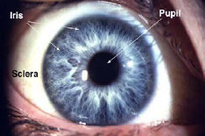
Silmän rakenne

Slide 25
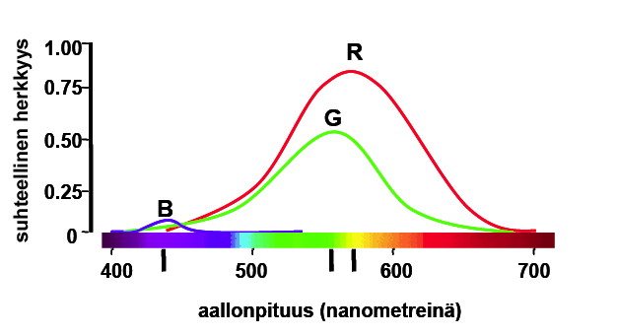
Silmän herkkyys RGB-väreille
Silmässämme on 120 miljoonaa sauvasolua, joiden avulla näemme hämärässä. Sauvat eivät aisti värejä. Värien näkeminen on 5 miljoonan tappisolun varassa. Ne ovat tarkan näkemisen alueella.
R-aistivia 63 %, herkkyyden maksimi 580 nm kohdalla
G-aistivia 36 %, herkkyyden maksimi 545 nm kohdalla
B-aistivia 1 %, herkkyyden maksimi 445 nm kohdalla

Slide 26
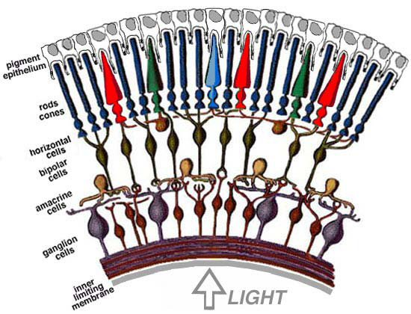
Verkkokalvon rakenne

Slide 27
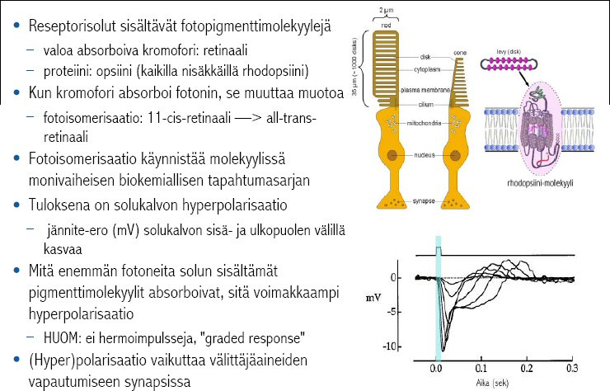
Sauvat ja Tapit (”teletapit värillisiä”)
Tapit aistivat värejä, sauvat hämärässä
Sauva (rod)
Tappi (cone)

Slide 28
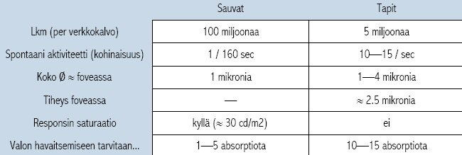
Sauvojen ja tappien vertailu

Slide 29
Väri PSYKOLOGIAN kannalta
Punainen: kiihdyttää, pelottaa, nostaa verenpainetta
(veri, tuli, …)
Vihreä: rauhoittaa (kasvillisuus…)
Sininen: Älyllinen, viileä
Musta: vahva

Slide 30
A. RGB-värit = valoa lähettävät
Dataprojektori, monitori, TV-kuvaputki, LCD-näyttö
VäriTV-kuvaputki: 3 elektronisuihkua: R G B
kuvaruudulla värillisiä pisteitä
TrueColor = 24 bitin väriavaruus
8 bittiä R -->2⁸= 256 punaista sävyä
8 bittiä G --> 2⁸= 256 vihreää sävyä
8 bittiä B -->2⁸= 256 sinistä sävyä
256*256*256=
16,7 miljoonaa
värisävyä
1 kuvapiste vie
24 bittiä muistia

Slide 31
B. PAINOVÄRIT, eivät lähetä omaa valoa
Valkoinen valo (Aurinko) sisältää kaikki värit.
Punainen pinta imee kaikki muut, paitsi punaisen jonka
se heijastaa → näyttää punaiselta
Musta väri imee kaiken → näyttää mustalta
Tehdään painovärien avulla
Vaativat valaisia, jotta värit näkyisivät (eivät näy pimeässä)
CMYK-värit
C = Cyan (sinivihreä)
M = Magenta = violettia, sinipunainen
Y = Yellow = keltainen
K = blacK = musta

Slide 32
RGB:n ja CMYK:n yhteys
Red
Yellow
Magenta
Blue
Green
Cyan

Slide 33
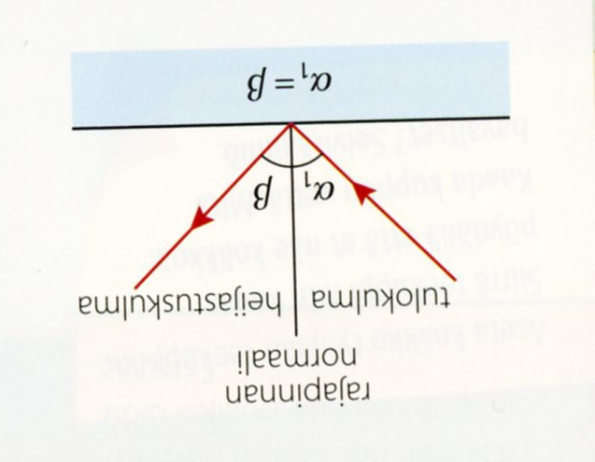
Valon heijastuminen
Heijastuslaki: Tulokulma α₁ on yhtä suuri kuin heijastuskulma β.

Slide 34
Valon taittuminen
Valon nopeutta eri väliaineissa kuvataan
taitekertoimella n.
Taittumislaki: (Snelliuksen laki, vertaa yleinen aaltoliike)
Valo taittuu eri väliaineiden rajapinnassa:
Huom!
nurinpäin
Valossa puhutaan aallonpituudesta λ. Äänessä puhutaan taajuudesta
Rajapinnassa nopeus ja aallonpituus muuttuvat, taajuus pysyy samana.

Slide 35

Esim. Valo, jonka aallonpituus on 600 nm, saapuu ilmasta lasilevyyn (kruunulasi). Mikä on valon nopeus lasissa? Entä aallonpituus?
Taulukkokirja sivu 88 → n ≈ 1,509

Slide 36
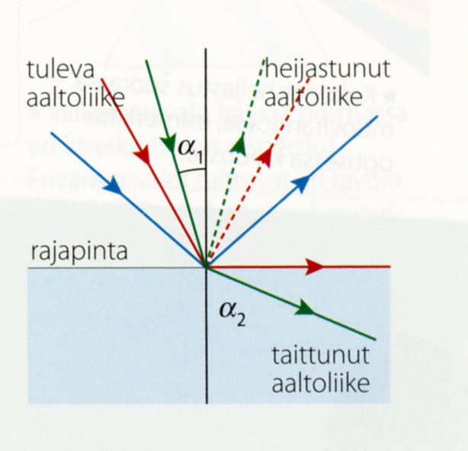

Kokonaisheijastuminen
(valo ei pääse rajapinnan läpi,
Aalto tulee tiheämmästä väliaineesta harvempaan
Taitekulma > Tulokulma
Riittävän suurella tulokulmalla valo ei enää taitu, vaan heijastuu kokonaan (taittumiskulma = 90$°)$

Slide 37
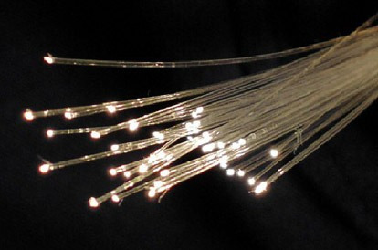
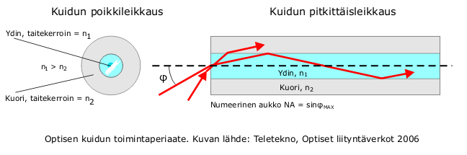
Kokonaisheijastus valokuidussa

Slide 38
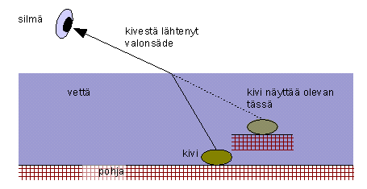
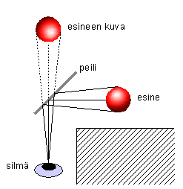
Illuusio: silmää huijataan ihminen näkee kuvan, ei esinettä

Slide 39
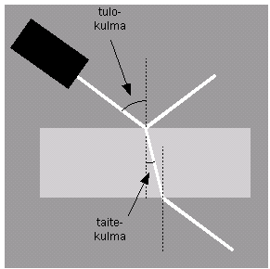
Valo kulkee vinosti lasilevyn läpi
Suunta säilyy

Slide 40
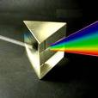

Valon taittuminen prismassa
Dispersio = taitekertoimen riippuvuus aallonpituudesta
Valkoisessa valossa on kaikkia aallonpituuksia.
Taitekerroin riippuu valon aallonpituudesta.
Miksi esimerkiksi ikkunalasin läpi kulkenut valo ei ole hajaantunut eri väreihin?

Slide 41
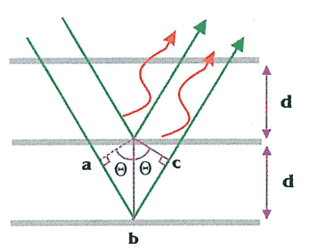
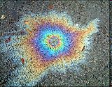
Valon interferenssi
Saippuakuplat kimaltelevat eri väreissä, vaikka saippua on väritöntä.
Cd- ja dvd-levyjen pinnalta heijastuva valo hajaantuu sateenkaaren väreihin.
Valo heijastuu kahdesta päällekkäin olevasta pinnasta → heijastuneet valoaallot kulkevat eri pituisen matkan → heijastuneiden valoaaltojen välillä on vaihe-ero.
Se, mitkä värit vahvistuvat ja mitkä värit vaimenevat,
riippuu kalvon paksuudesta ja heijastuskulmasta

Slide 42
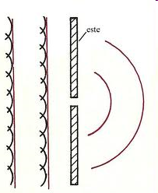
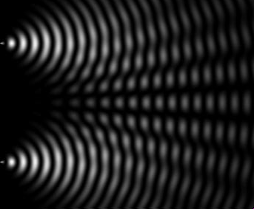
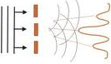
Diffraktio
Valon kulkiessa kapean raon ohi, nähdään varjostimella sarja tummia ja vaaleita kohtia.
Ilmiön aiheuttaa esteen vaikutus aallon muotoihin:
Diffraktio kapeassa raossa ja kaksoisraossa.
Diffraktio hilassa

Slide 43
Diffraktio
Kuinka voidaan määrittää paikat, joihin valoisa kohta syntyy?
d = Rakojen välimatka
α = taipumiskulma
λ = aallonpituus
k = valoisan kohdan kertaluokka.

Slide 44
Valon diffraktio hilassa
Hila = Levy, jossa on yhdensuuntaisia ja toisistaan yhtä etäällä olevia rakoja.
Hilavakio, d = Vierekkäisten rakojen välimatka.
Kun hilavakio pienenee → Diffraktiokuvio pienenee.
Valon taipuminen hilassa:

Slide 45
Polarisaatio
Valo on poikittaista aaltoliikettä, jossa sähkökenttä värähtelee kohtisuorasti etenemissuuntaa vastaan. Tämä värähtely tapahtuu tavallisesti jopa kaikissa etenemissuuntaa vastaan kohtisuorissa suunnissa.
Jos osa näistä suunnista puuttuu valosta, valo on polarisoitunutta.
Täysin polarisoitunut on valo, jos siinä sähkökenttä värähtelee vain yhdessä etenemissuuntaa vastaan kohtisuorassa suunnassa.
Täysin polarisoitunutta valoa syntyy, kun
1) valo kulkee polarisaatiolevyn läpi. (esim. aurinkolasit)
2) valo heijastuu siten, että heijastuneen ja taittuneen säteen välinen kulma on suora. (Brewsterin laki)

Slide 46
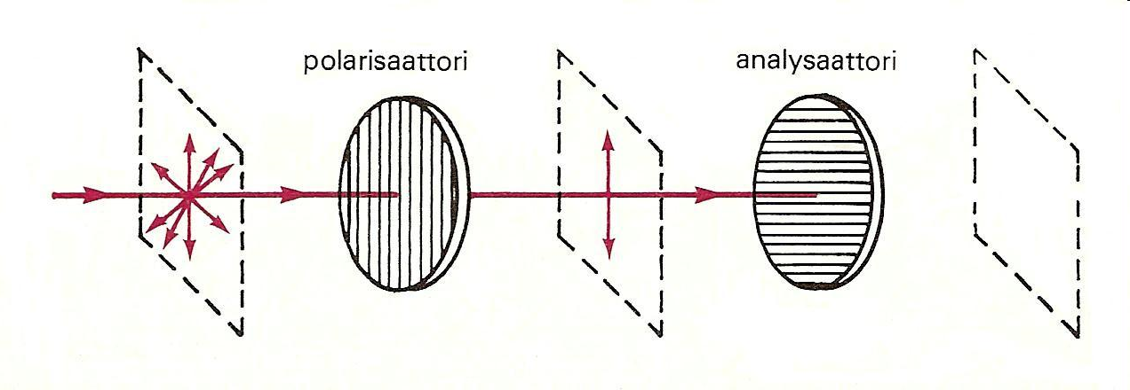
Polarisaatio polarisaatiolevyssä
Valo polarisoituu lineaarisesti, kun se kulkee sopivasti materiaalista valistetun levyn,
polarisaattorin, läpi. Vain tietynsuuntainen värähtely läpäisee polarisaattorin lähes
täysin ja muissa suunnissa värähtely vaimenee käytännöllisesti katsoen kokonaan.
Polarisaattorin läpäisyakseliksi sanotaan suuntaa, jossa tapahtuvan värähtelyn
polarisaattori päästää lävitseen
Valon polarisaatiota voidaan tutkia kahden peräkkäisen polarisaattorin avulla.
Jos polarisaattorien läpäisyakselit ovat toisiaan vastaan kohtisuorassa,
systeemi ei läpäise valoa.

Slide 47
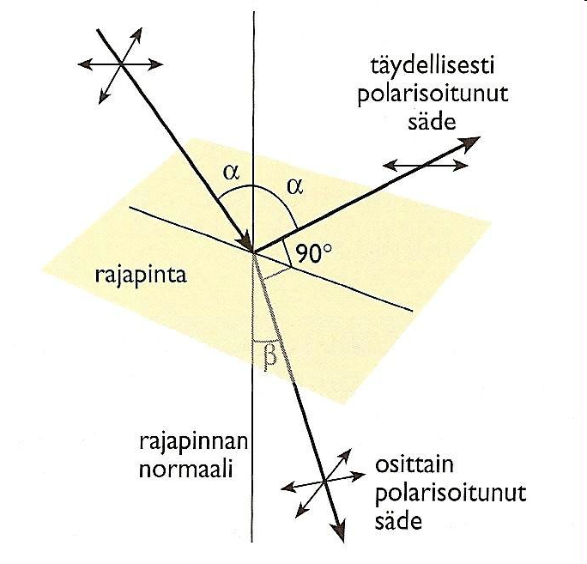
Polarisaatio: Brewsterin laki
Heijastunut valo on täysin polarisoitunut heijastavan pinnan suuntaisesti, kun heijastuneen ja taittuneen valonsäteen välinen kulma on suora. → Brewsterin laki:

Slide 48
Valon heijastuminen:
Valon taittuminen:
Optisesti
tiheämpää
n₂ > n₁
Linssiyhdistelmän viivasuurennus:
Optisesti harvempaa
n₂ < n₁

Slide 49
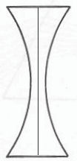
Linssit
Kupera linssi f > 0
Kovera linssi f < 0
e
F
F
k
e
F
F
k
Valo tulee vasemmalta
a=esineen etäisyys linssistä
a > 0, jos esine linssin vasemmalla
a < 0, jos esine linssin oikealla puolella (vale-esine)
b > 0, todellinen kuva (säteet leikkaavat)
b < 0, valekuva (säteen jatke/jatkeet leikkaavat)

Slide 50
Linssin kuvausyhtälö
a = esineen etäisyys linssistä
b = kuvan etäisyys linssistä
f = polttoväli
e
F
F
k
Kuvausyhtälö
Linssi taittokyky
Viivasuurennos

Slide 51
Esimerkkejä:
a>0, b>0, f>0
a=f>0, b=∞
Taittovoimakkuus määritellään
polttovälin käänteisarvona
[D] = 1 dioptria = 1 d = 1 1/m
Kokoavan linssin taittovoimakkuus
on positiivinen, hajottavan negatiivinen.
a>0, b<0, f<0

Slide 52
kaksi linssiä, eivät kiinni toisissaan
F₁
F₁
F₂
F₂
Ensimmäinen linssi muodostaa kuvan.
Se toimii esineenä toiselle linssille.
Toinen linssi muodostaa lopullisen kuvan
Jos ekalinssin muodostama kuva on
toisen linssin edessä→ esine tokalle, a₂ > 0
toisen linssin takana→vale-esine tokalle, a₂ < 0

Slide 53
Ensimmäisen linssin antama kuva
0,60 m
F₁
F₂
F₂
F₁
Kuva on valekuva, 15 cm ensimmäisen linssin edessä

Slide 54
Toisen linssin antama kuva
0,15 m
0,60 m
F₁
F₂
F₂
F₁
k
e
Todellinen kuva, 27 cm toisen linssin takana

Slide 55
Kaksi ohutta linssiä kiinni tai hyvin lähellä toisiaan
F
F
Jos ekalinssi on +1,0d ja tokalinssi +0,50d,
Yhdistelmä on +1,5d, jolloin polttoväli f= 1/1,5 =0,67m
Yhdistelmä käyttäytyy yhden linssin kaltaisesti
jonka polttoväli on f.

Slide 56
Linssin voimakkuus on -2,0 d. Esineen korkeus
On 20 cm ja se on 80 cm päässä linssistä.
Mihin muodostuu kuva?
Mikä on kuvan korkeus ja laatu?
Kuinka suuri on viivasuurennus
e=20cm
F
F
50 cm

Slide 57
e
F
50 cm
F
k

Slide 58
Henkilö ei näe tarkasti alle 50 cm päässä olevia
kohteita. Millaiset lasit hän tarvitsee, jotta näkisi
Tarkasti 25 cm päähän? (lukulasit)
Ratkaisu: Ilman laseja silmä näkee tarkasti 50 cm
päähän. Lasien on tehtävä 25 cm päässä olevasta
esineestä valekuva 50 cm päähän. Tämä valekuva
on esineenä silmälle, joka tekee tarkan kuvan
verkkokalvolle.
a = 0,25 m
b = -0,50 m
f = ?
V: Pluslasit, taittokyky +2,0d

Slide 59
Henkilö näkee tarkasti vain 1,2 m päähän, mutta
ei kauemmaksi. Millaiset lasit hän tarvitsee, jotta
näkisi tarkasti äärettömiin? (kaukolasit)
Ratkaisu: Ilman laseja silmälle ”äärettömän” kaukana
on 1,2 m, jolloin verkkokalvolle muodostuu tarkka
kuva. Lasien on siis tehtävä äärettömän kaukana
olevasta esineestä valekuva 1,2 m päähän. Tämä
valekuva on esineenä silmälle, joka tekee tarkan kuvan
verkkokalvolle.
a = ∞
b = -1,2 m
f = ?
V: Miinuslasit, taittokyky -0,83 d

Slide 60
Pallopeilien muodostama kuva
Piirrossopimus: Valo tulee vasemmalta
Todellinen kuva: valonsäteet leikkaavat,
kuva saadaan varjostimelle
valo tulee kuvan kohdalle
Valekuva: valonsäteiden jatke tai jatkeet leikkaavat
todellinen valo ei tule kuvan kohdalle
kuvaa ei saada varjostimelle
Polttopiste F on aina pelin keskipisteen ja
peilin kaarevuuskeskipisteen O puolivälissä.
Polttoväli f = r/2

Slide 61
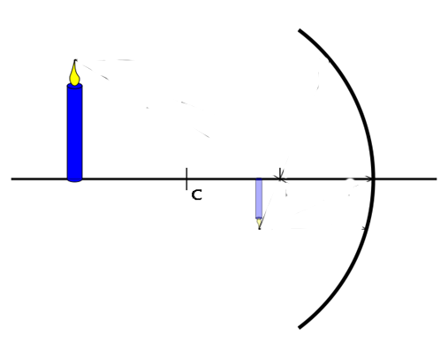
Kovera pallopeili: esine kaukana
1 = pääakselin suuntainen
polttopisteen F kautta
Esine
1
2=kaarevuuskeskipisteen O
kautta samaa tietä takaisin
Pääakseli
O
F
Todellinen, nurinpäin, pienennetty kuva (säteet leikkaavat)

Slide 62
Kovera pallopeili: Esine polttopisteen ja
kaaevuuskeskipisteen välissä
Esine
1
1= Pääakselin suuntainen
2
2=Polttopisteen kautta
takaisin vaakasuoraan
O
F
Kuva: Todellinen, nurinpäin, suurennettu

Slide 63
Kovera peili: Esine polttopisteen ja
peilin välissä
Säteet eivät kohtaa→ piirretään jatkeet
O
F
Valekuva, oikeinpäin
suurennettu

Slide 64
Kupera pallopeili: F valepolttopiste
Pienennetty oikeinpäin oleva valekuva
1
2
F
O
Esine
1=Pääakselin suuntainen heijastuu polttopisteen F kautta
poispäin
2 = Kaarevuuskeskipisteen O suunnasta heijastuu takaisin

Slide 65
Peilien kuvausyhtälö
a = esineen etäisyys peilistä (esine vasemmalla, josta
valo tulee → a positiivinen
b = kuvan etäisyys peilistä. Jos kuva vasemmalla, josta
valo tulee ja jonne valo heijastuu, b positiivinen,
kuva on todellinen, saadaan varjostimelle.
Jos kuva peilin takana: valekuva, b negatiivinen
f = polttoväli = r/2 koveralle +, kuperalle -

Slide 66
Esim. Kuperan pallopeilin kaarevuussäde on 16 cm.
Esime on 32 cm päässä peilistä ja sen korkeus on 10,0 cm
Laske kuvan paikka, korkeus ja luonne.
r = 16 cm → f = -r/2 = -8,0 cm
a = 32 cm
e = 10,0 cm
b = -6,4 cm
valekuva
k= 0,2∙10 cm=2,0 cm
pienennetty

